Slide 1

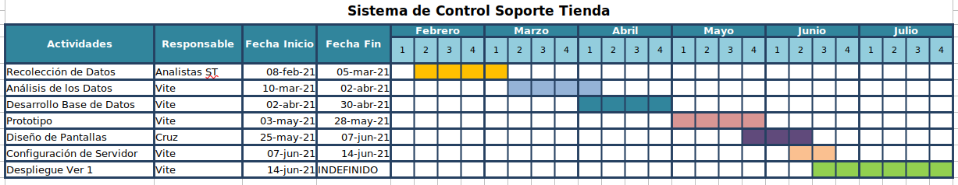
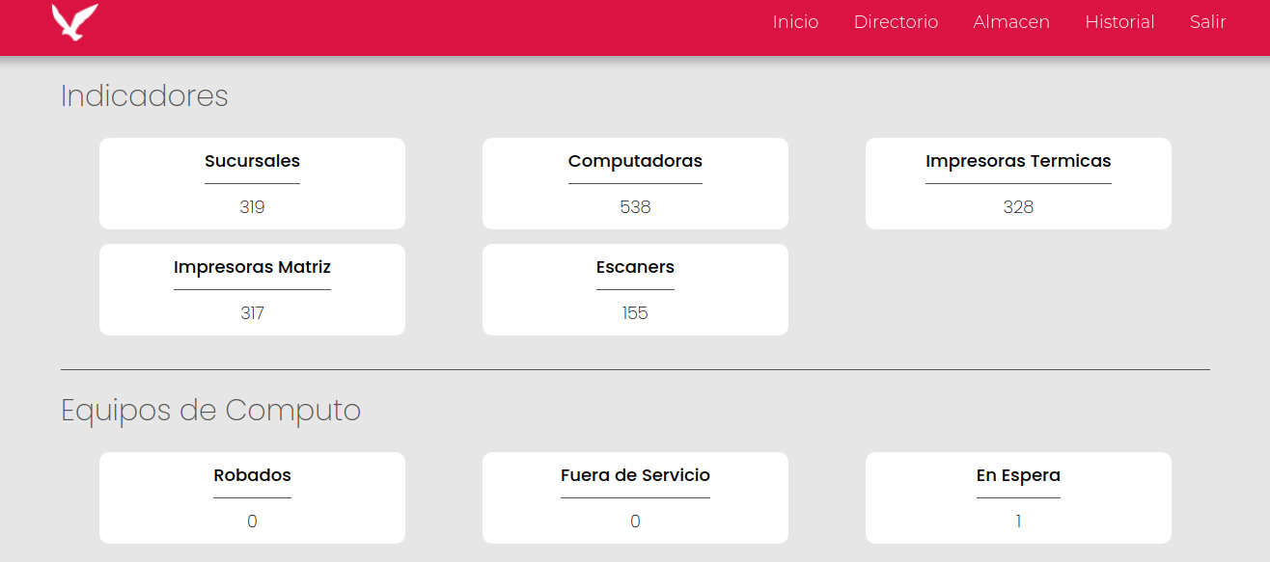
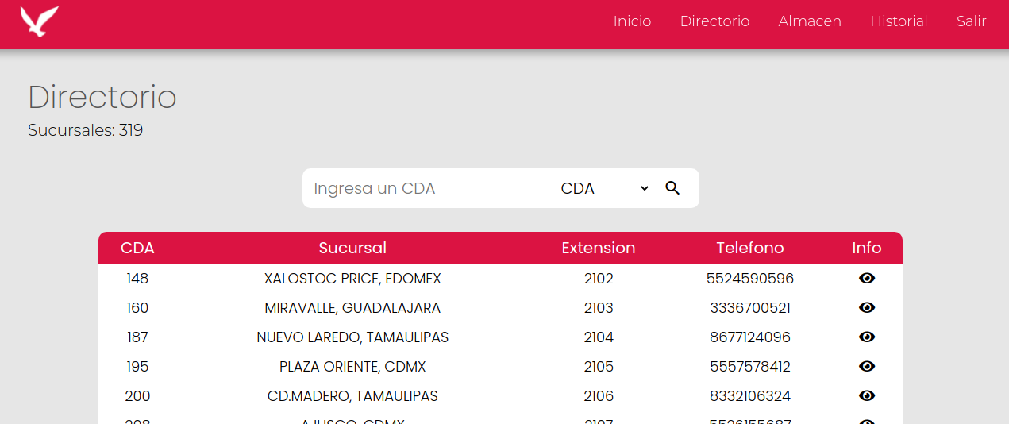
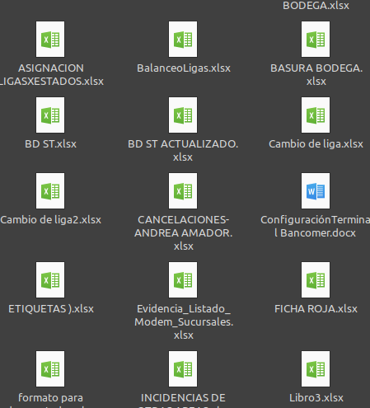
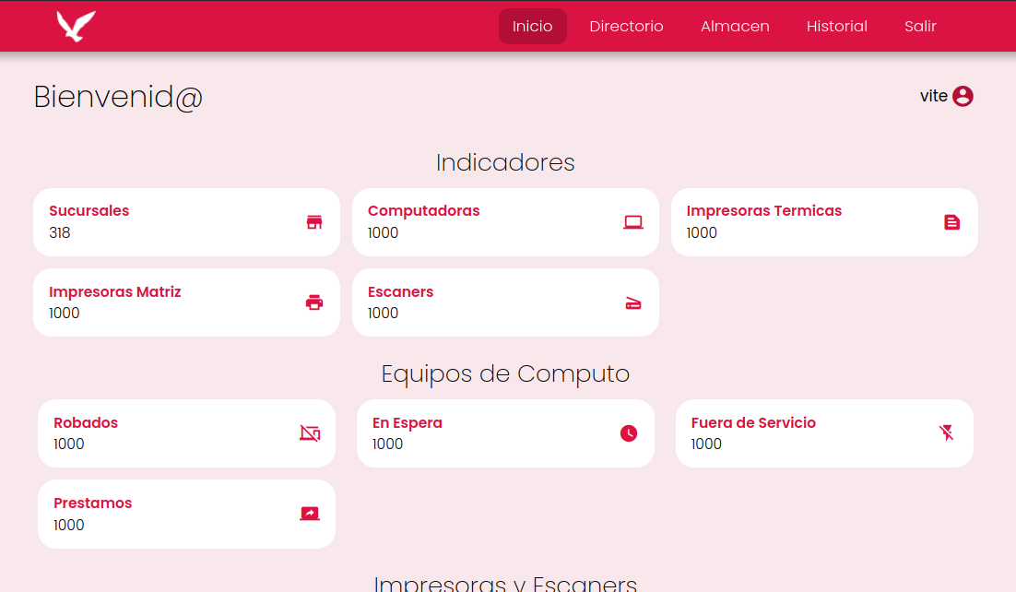
A3
INICIATIVA: SOLICITUD DE SOPORTE TECNICO
MC-CONCORD-02-02/01
(GC-COLCHAS-21-03)
Fecha: 8/02/ 21 - 20/07/21
Dueño: Edgar Vite /Jesus Cruz
Antecedentes
Propuesta de Soluciones
El área de soporte técnico Trabaja con 4 archivos de excel, en conjunto cuentan con 31 hojas internas donde se repite la información.
Situación Actual
5W2H
¿Qué sucede?
- De un archivo se duplica la información en 8 hojas internas, al igual se copia el archivo completo con otro nombre.
¿Cuándo sucede?
- Al generar nuevos archivos y/o paginas en excel se copia los datos principales de las sucursales (CDA,Nombre,Extensión,etc…), lo que conlleva que el usuario atienda a una sucursal con datos incorrectos.
¿Dónde sucede?
- En los archivos de Excel.
¿Por qué es importante solucionar el problema?
- Para evitar tener información desactualizada y duplicada, por lo mismo se mejora el tiempo de consulta y respuesta de usuario a cliente al tener la información centralizada.
Resultados de las Soluciones
La aplicación que se creo, evita la duplicidad, de esta manera todo los usuario manejan la misma información actualizada.
También se mejora el tiempo de consulta y respuesta del usuario.
Meta
Eliminar el uso de archivos de excel, centralizar la información y evitar duplicidad de la misma.
Análisis Causal
Los archivos de excel al tener muchas hojas internas, se repite cierta información de hoja a hoja, generando un problema para mantener la información actualizada de manera general.
Seguimiento
Como seguimiento se esta generando la versión 2 de la aplicación, en la cual se juntara mas información y se podrán automatizar otros puntos del área de soporte a tiendas.
Notes:
john shook

